Slide 1
Фотоотчет
Неделя пожарной безопасности
Старшая группа компенсирующей направленности №8

Slide 2
Цель
Формирование у детей осознанного и
ответственного отношения к выполнению
правил пожарной безопасности

Slide 3
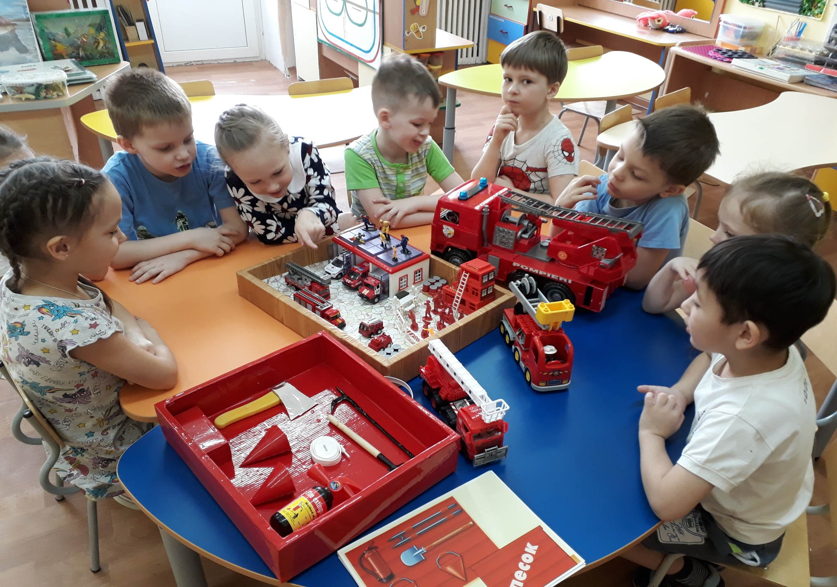

Slide 4
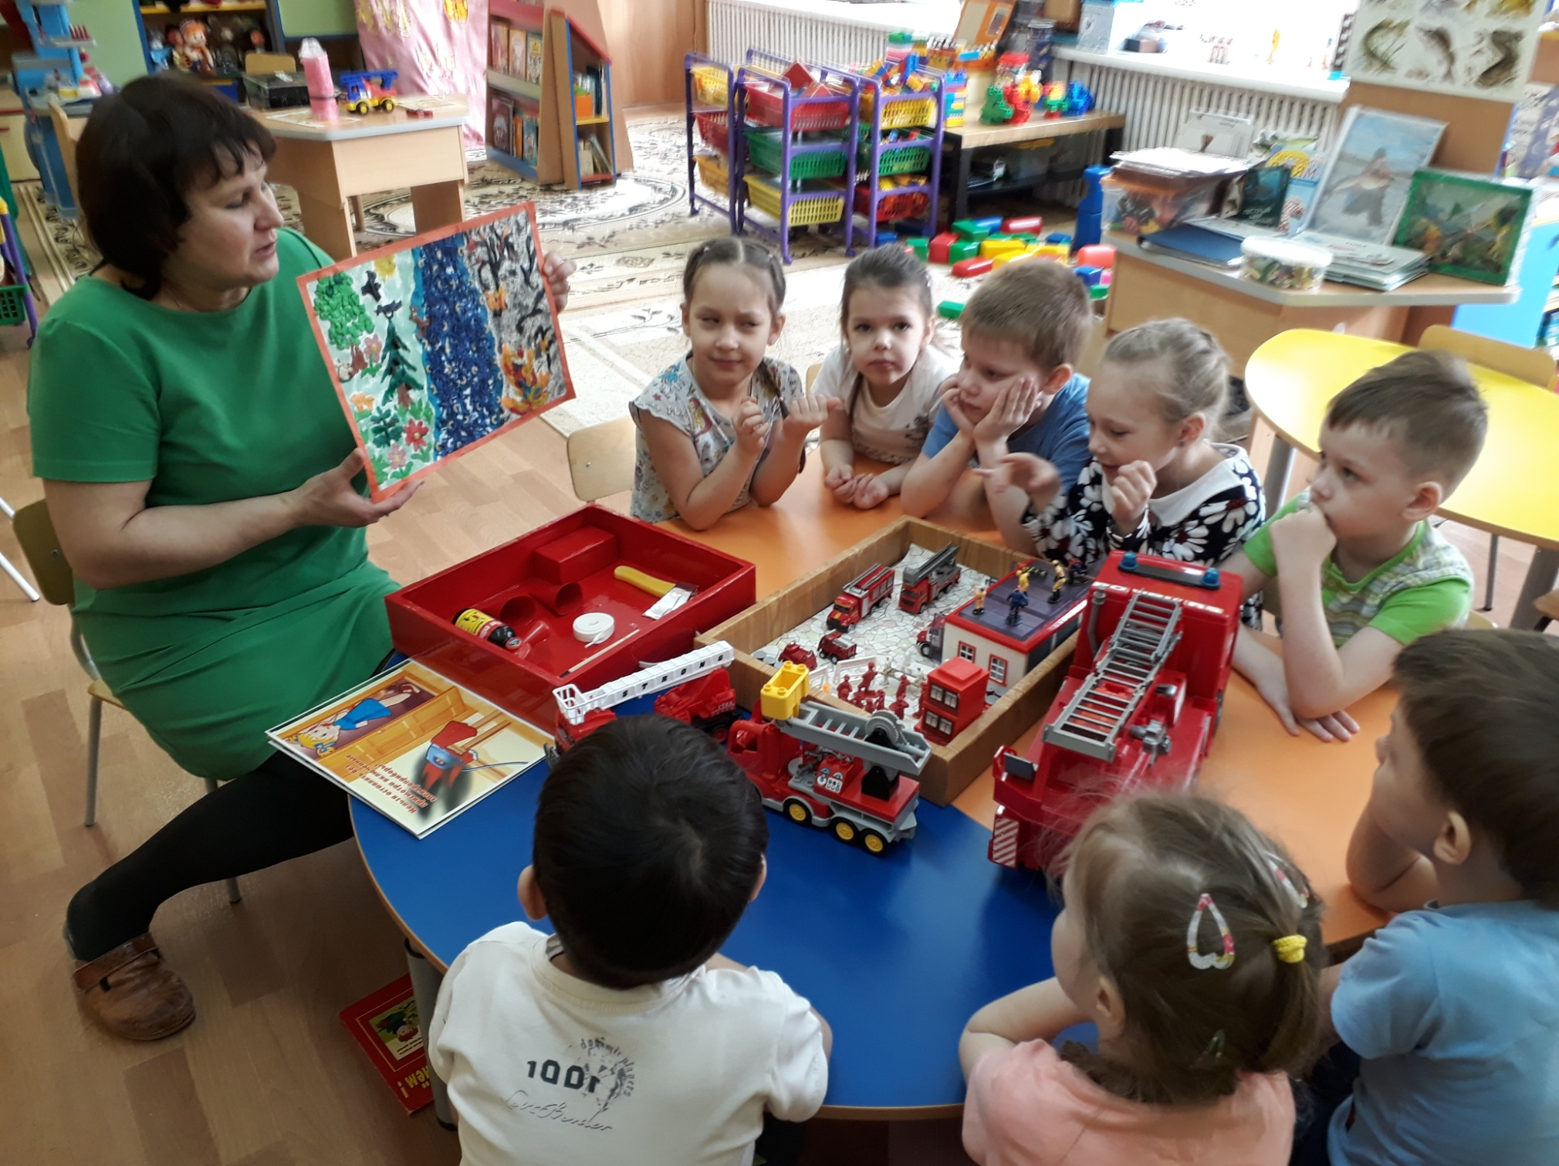

Slide 5
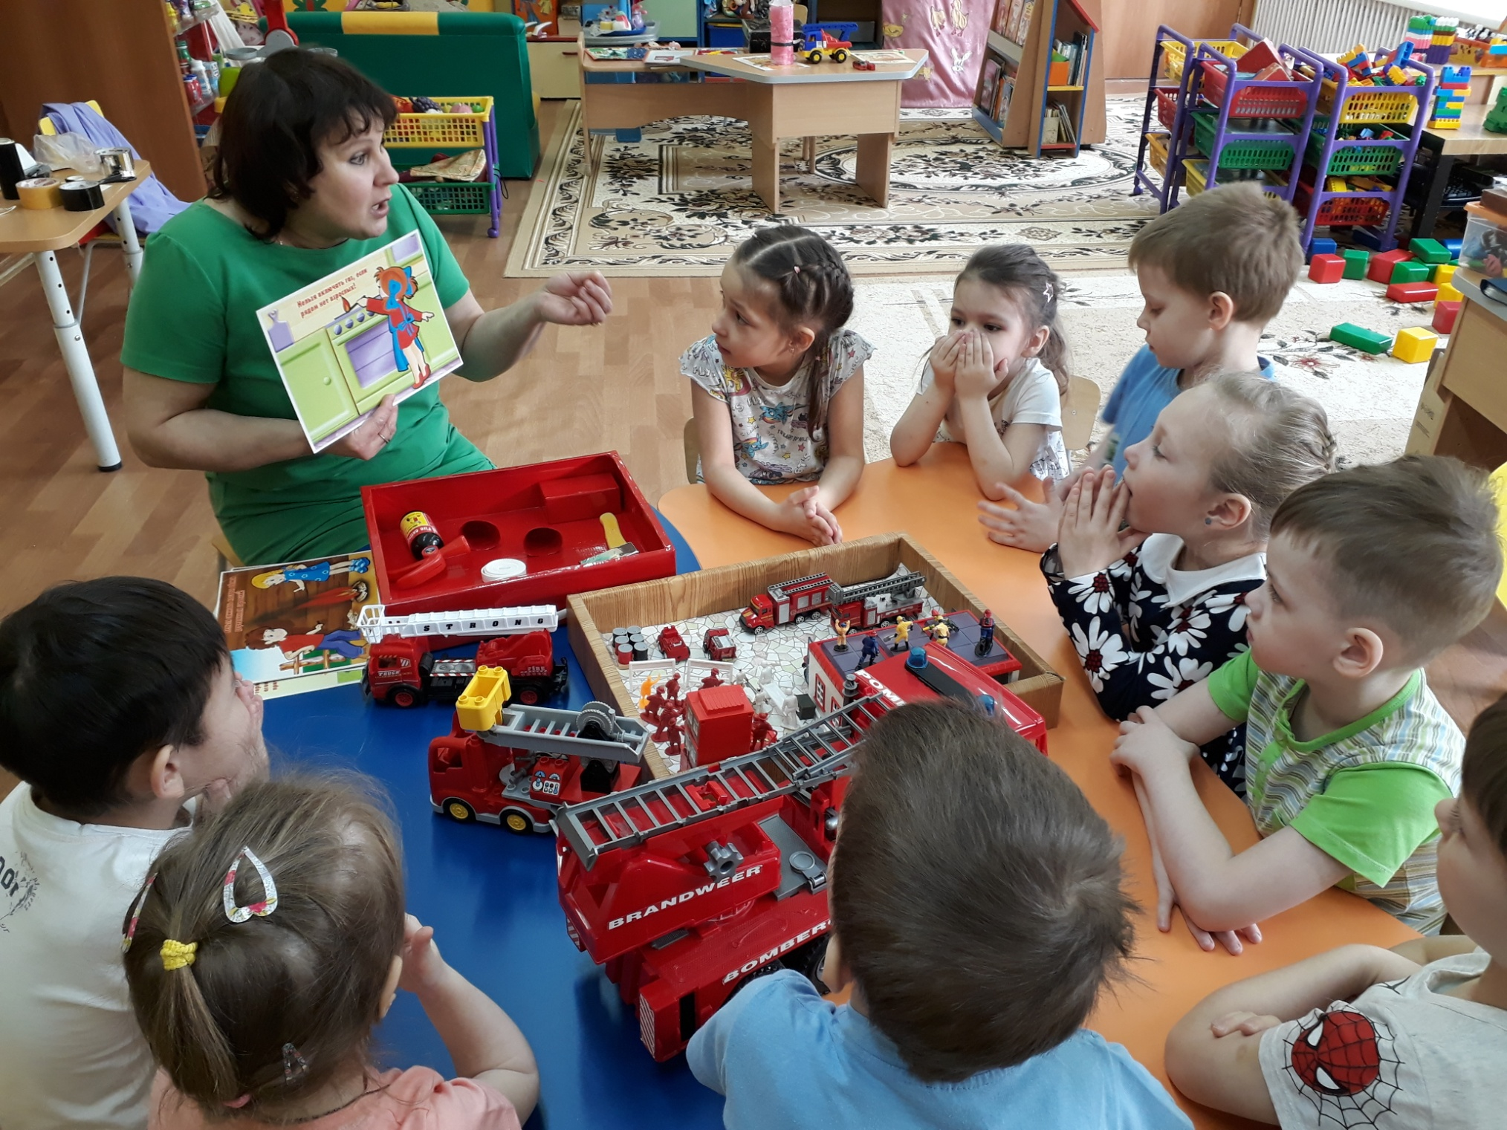

Slide 6
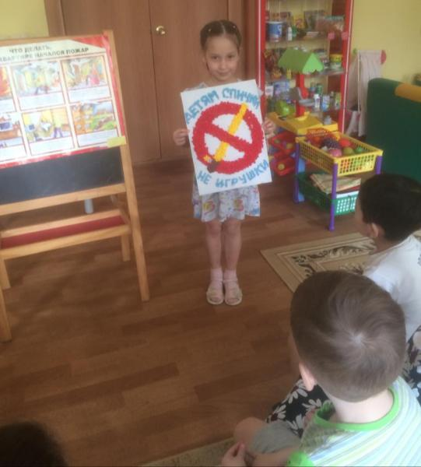
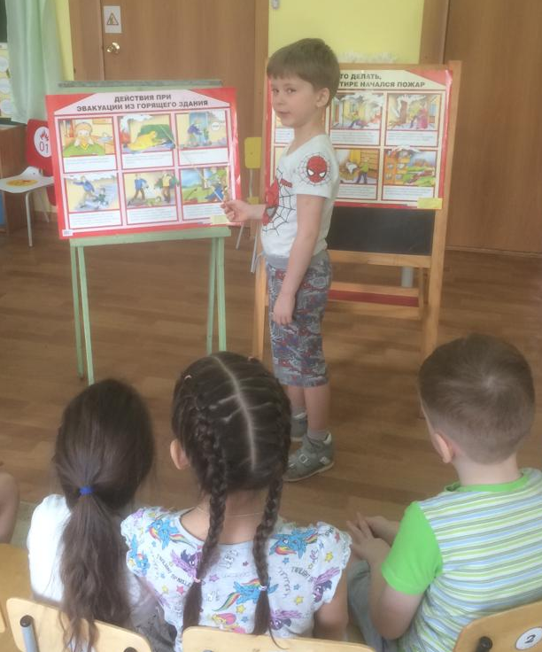

Slide 7
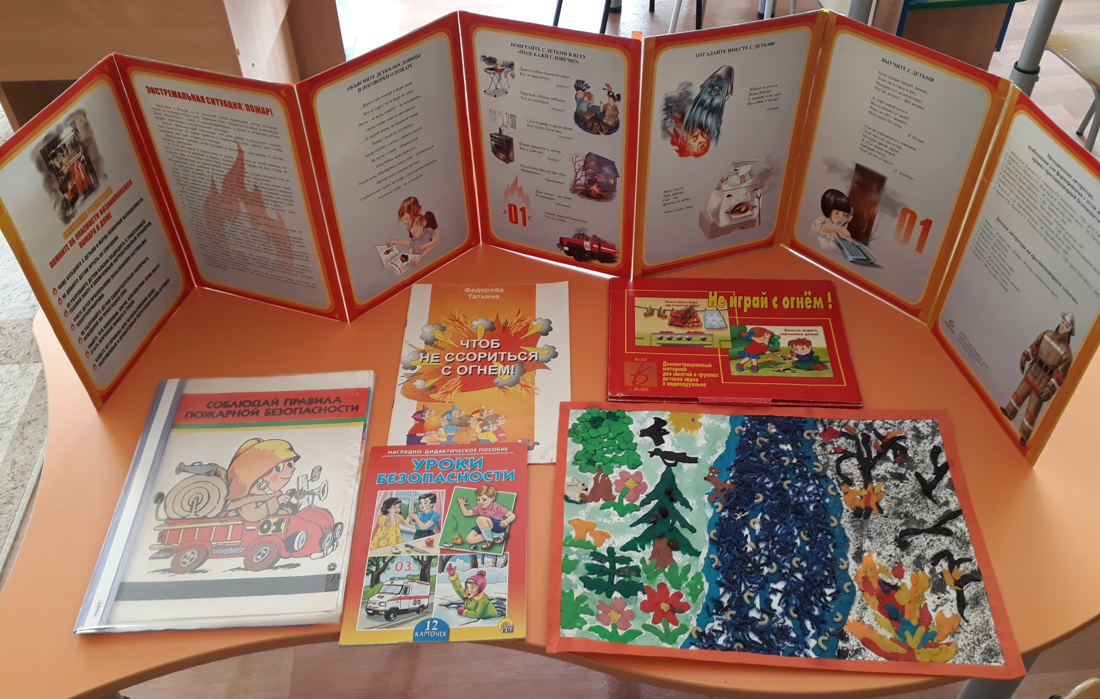

Slide 8
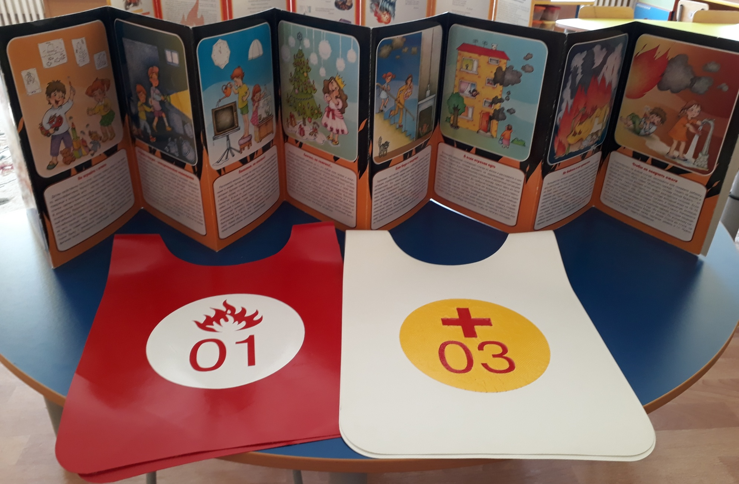

Slide 9
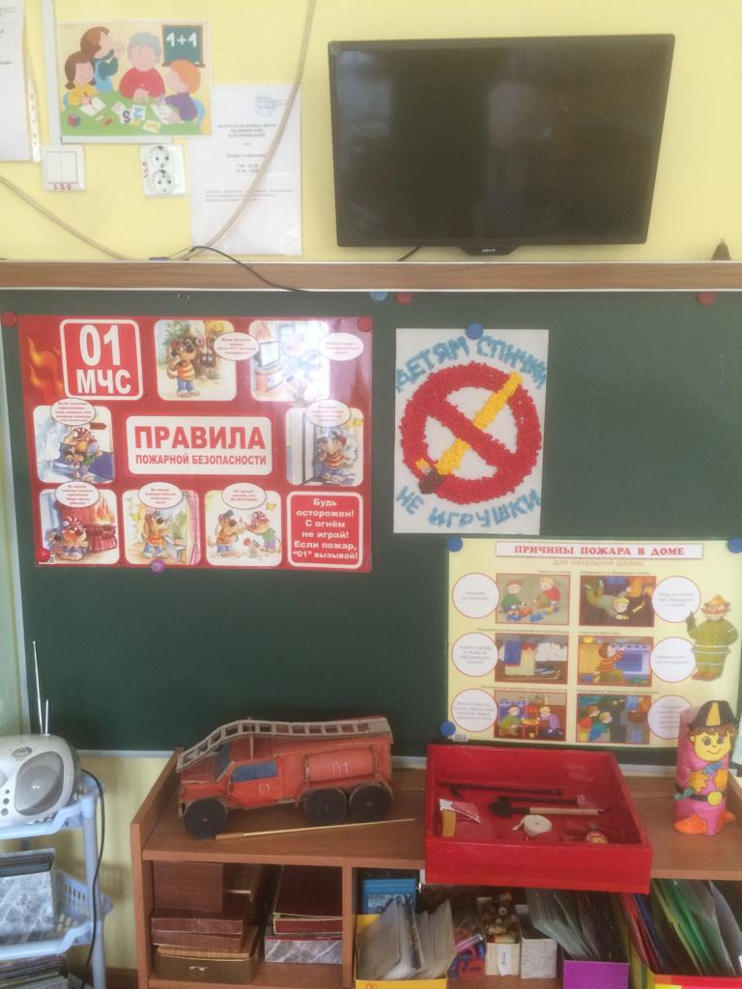

Slide 11
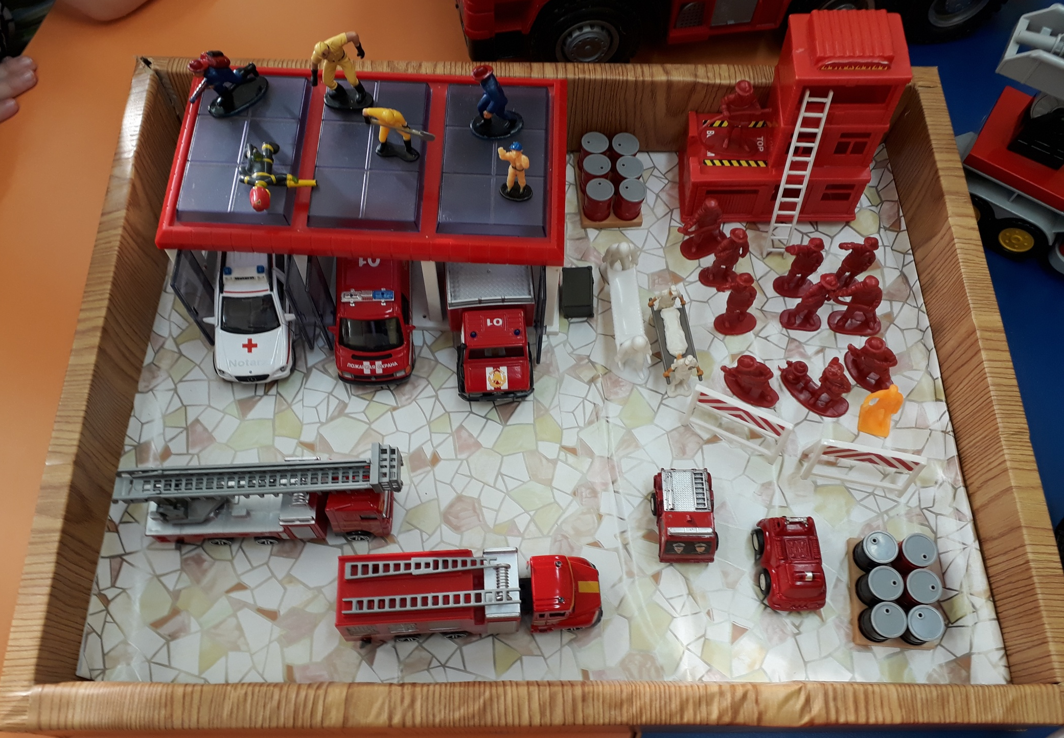

Slide 12
